Slide 1
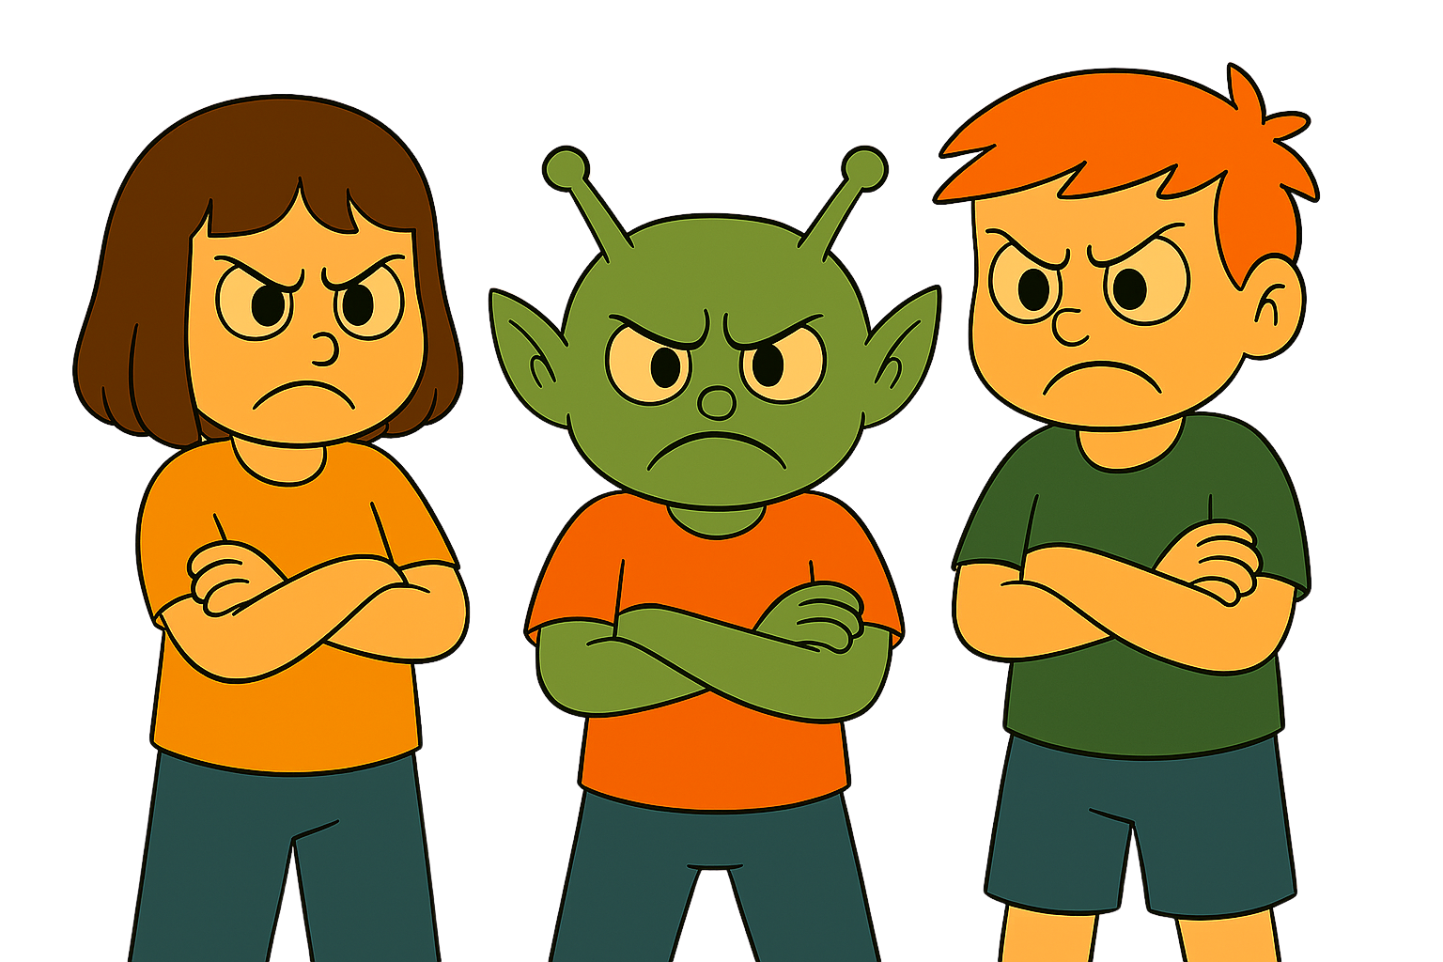


EL ENFADO
Hoy vamos a aprender cosas sobre el enfado

Slide 2


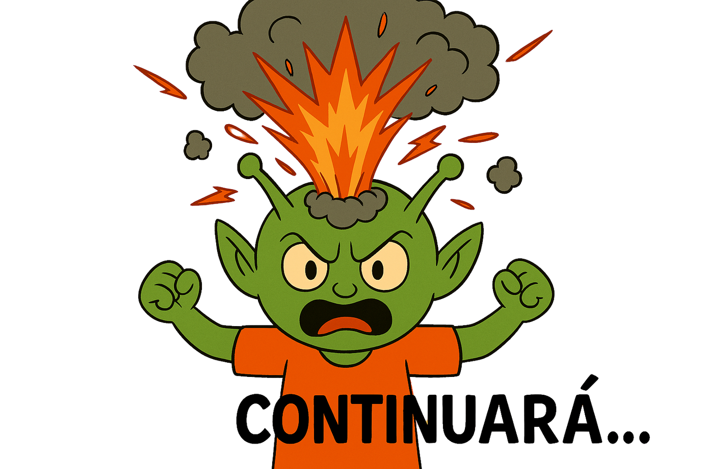
Cuando hay algo que te molesta mucho, todo tu cuerpo se activa como si fueras un volcán a punto de estallar

Slide 3
A esa emoción se le llama enfado

Slide 4
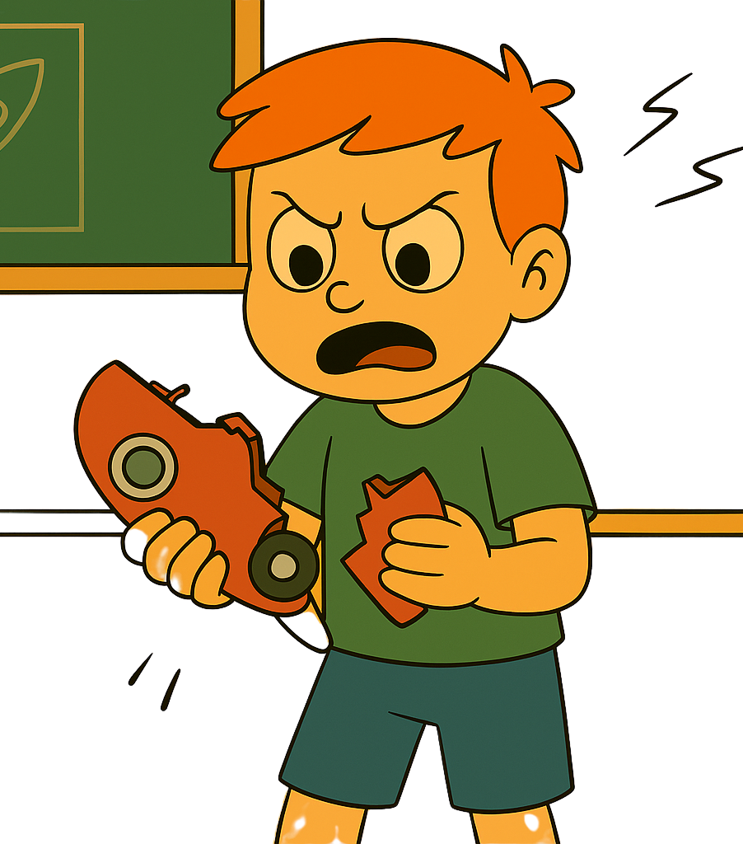

El enfado es una poderosa emoción que sientes cuando te ocurren cosas que no te gustan...

Slide 5

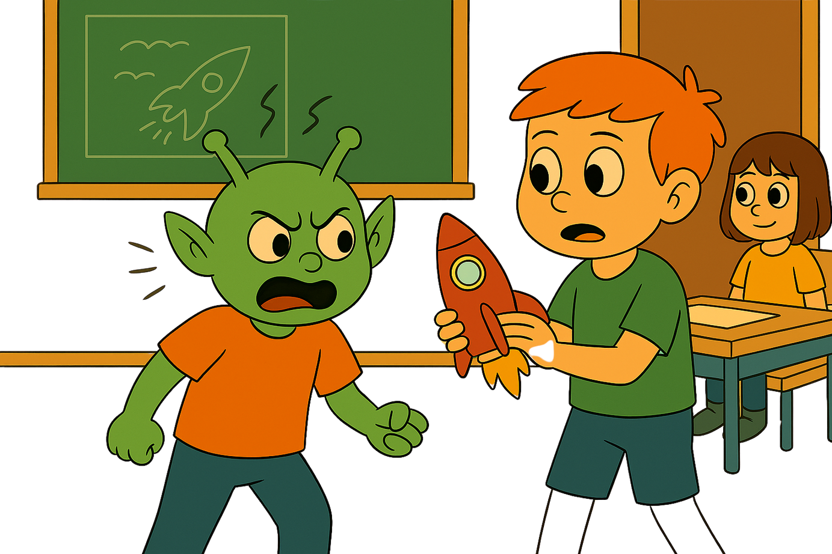
...o cuando alguien hace algo que te molesta mucho

Slide 6

Enfadarse es algo completamente normal

Slide 7
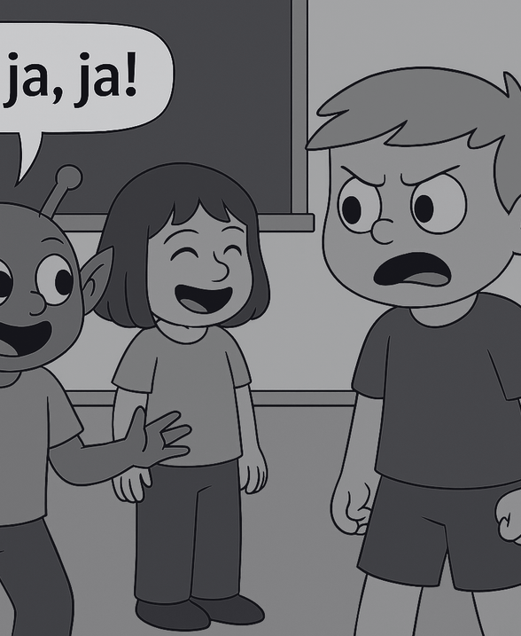
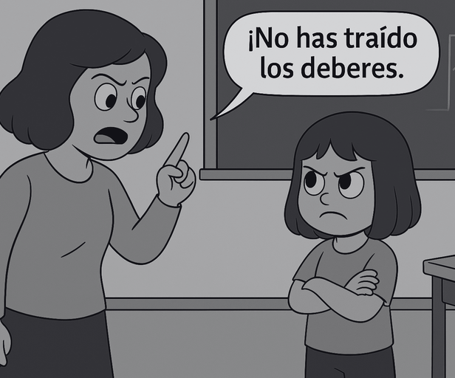
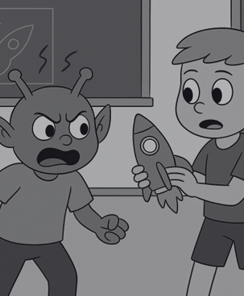
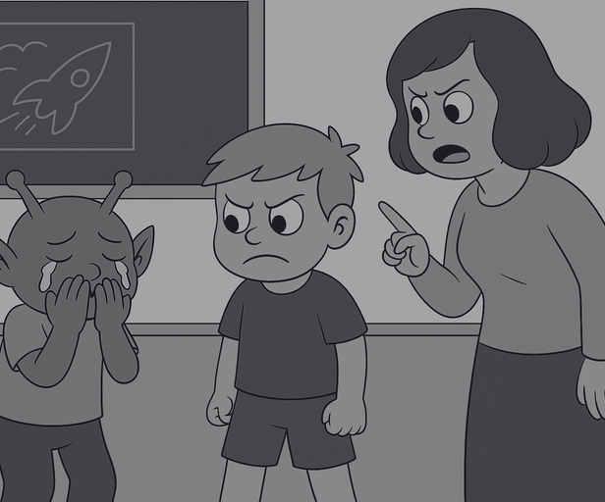
Hay muchos motivos por los que puedes enfadarte

Slide 8
¿Qué es lo que te enfada a ti?

Slide 9


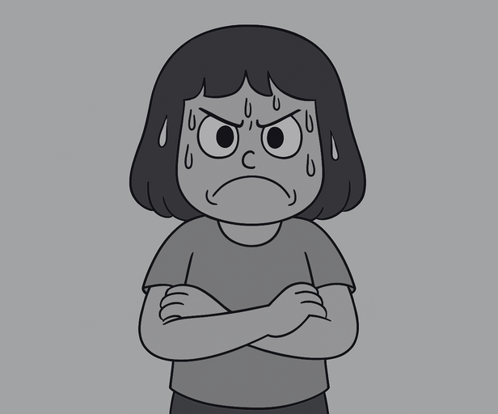

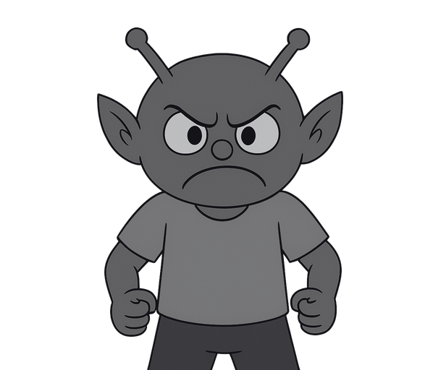

CUANDO TE ENFADAS
EN TU CUERPO
Tu corazón late más rápido
Tu respiración se hace más corta
Tus músculos se tensan
Empiezas a sudar
Puedes sentir un nudo
en estómago

Slide 10
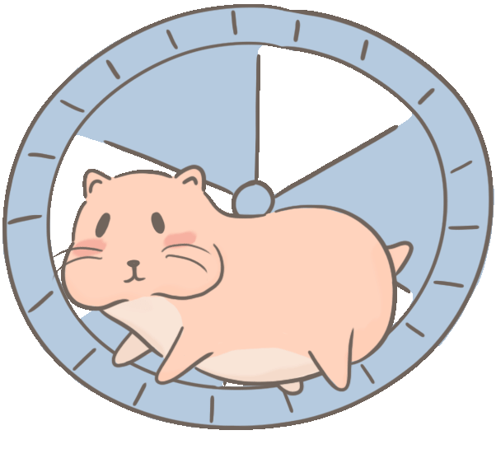
CUANDO TE ENFADAS
también puedes tener pensamientos negativos que te hacen enfadar aún más

Slide 11
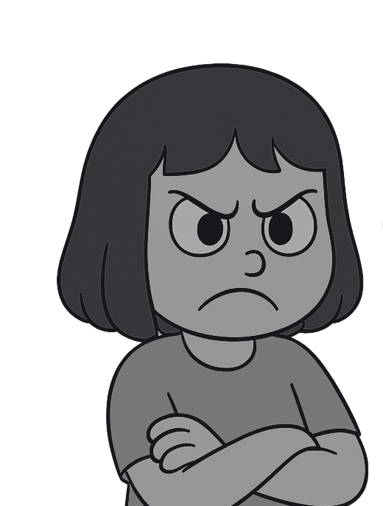


Esto es injusto
No voy a dejar que se salga con la suya
¡Se va a enterar!

Slide 12

Recuerda
Enfadarse es normal

Slide 14

INFORMACIÓN DE LICENCIA Y ATRIBUCIONES
© Mindsetpositivo 2026
LICENCIA: Creative Commons Atribución-NoComercial-CompartirIgual
CC BY-NC-SA 4.0 Internacional
📋 https://creativecommons.org/licenses/by-nc-sa/4.0/deed.es
Contacto: hola@mindsetpositivo.es

